Slide 1




2018 FAST CAMPUS
SCHOOL PRESENTATION
2018 FAST CAMPUS
DATA SCIENCE
SCHOOL PROJECT(1)
REGRESSION ANALYSIS
TEAM: FORTUNETELLER
정
나 영 조
영 민 하
조 늬
DATA SCIENCE SCHOOL
FAST CAMPUS SCHOOL 2018
Notes:
안녕하십니까 포츈텔러팀 입니다.
월마트의 날씨 이벤트에 따른 각 아이템별 수요 예측이란 주제로 발표를 하겠습니다.

Slide 2
2018 FAST CAMPUS
SCHOOL PRESENTATION
01. INTRODUCTION
02. EDA
03. FEATURE SELECTION
04. OLS MODELING
05. CONCLUSION
06. 시계열 모형 (MOVING AVERAGE)
07. SUMMARY
목차
DATA SCIENCE SCHOOL
FAST CAMPUS SCHOOL 2018
Notes:
발표는
문제 개요, EDA, 변수선택, 회귀모형, 결론, 시계열 모형, 마지막으로 정리 하는 순서로 진행 하겠습니다.

Slide 3


2018 FAST CAMPUS
SCHOOL PRESENTATION
1. INTRODUCTION
Walmart Recruiting ll : Sales in Stormy Weather
Objective
Predict how sales of weather – sensitive products are affected by snow and rain
DATA SCIENCE SCHOOL
Data Set
Weather : 2012.01.01 – 2014.10.31의 각 station날씨
Key : Store와 Weather Station간의 관계 Mapping
Train : 2012.01.01 – 2014.10.31의 각 Store, Item 별 Units Data (test날짜 제외)
Test : 2013.04.01 이후 Weather Event가 발생한 전후 3일
FAST CAMPUS SCHOOL 2018

Slide 4
2018 FAST CAMPUS
SCHOOL PRESENTATION
1. INTRODUCTION (Continued)
Walmart Recruiting ll : Sales in Stormy Weather
Weather Columns
tmax (최고 기온, ℉), tmin (최저 기온, ℉), tavg (평균 기온, ℉), depart (30년간 평균 기온과 tavg의 차이, ℉),
dewpoint (이슬점, ℉), wetbulb (습구온도, ℉), heat (65℉ - tavg), cool (tavg – 65℉)
sunrise (일출 시간), sunset (일몰 시간), codesum (RA:rain, SN:snow 등 36개의 특이 날씨)
snowfall (적설량, inches), preciptotal (강수량, inches)
stnpressure (평균 기압, inchHg), sealevel (해수면 기압, inchHg)
resultspeed (합성풍속, mph), resultdir (합성 풍향, 00:북, 09:동, 18:남, 27:서) , avgspeed (평균 풍속, mph)
DATA SCIENCE SCHOOL
FAST CAMPUS SCHOOL 2018

Slide 5
2018 FAST CAMPUS
SCHOOL PRESENTATION
1. INTRODUCTION (Continued)
Walmart Recruiting ll : Sales in Stormy Weather
Rules
외부데이터 사용 금지
Train data set에서 2013-04-01 이전 데이터를 Training data로 정의한다
You do not need to forecast weather in addition to sales (it's as though you have a perfect weather forecast at your disposal)
DATA SCIENCE SCHOOL
Assumptions
Weather event는 문제에서 정의한 Preciptotal > 1 inch, Snowfall > 2inch 를 따른다
Target value “units”는 독립변수(들)의 선형조합이다
FAST CAMPUS SCHOOL 2018

Slide 6
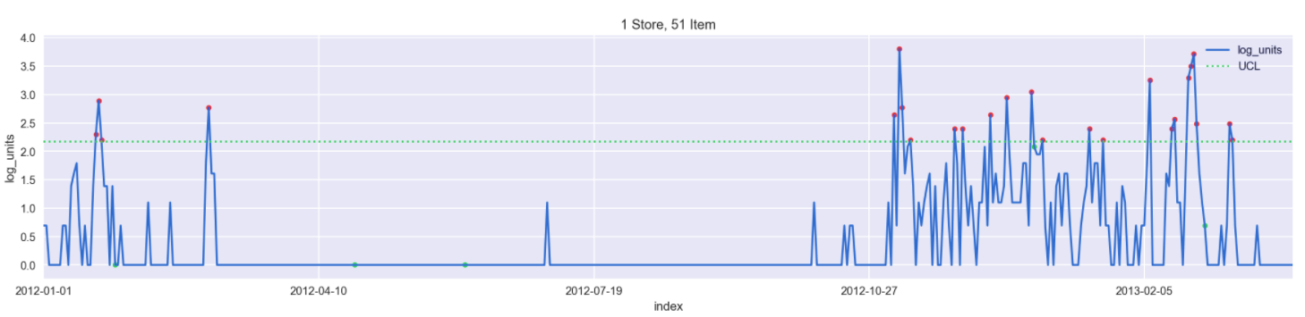
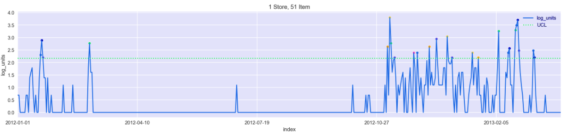
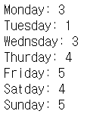
2018 FAST CAMPUS
SCHOOL PRESENTATION
2. EDA(Exploratory data analysis)
Unit vs .Date
(Mean + 2 * Sigma Highlighted)
DATA SCIENCE SCHOOL
Unit vs. Date
(Weekday Highlighted)
FAST CAMPUS SCHOOL 2018

Slide 7
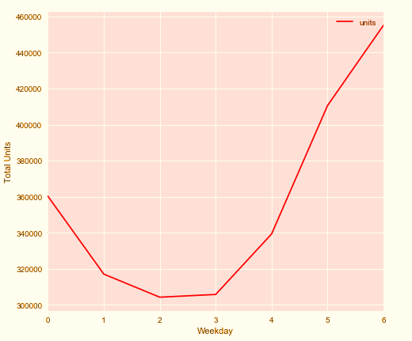
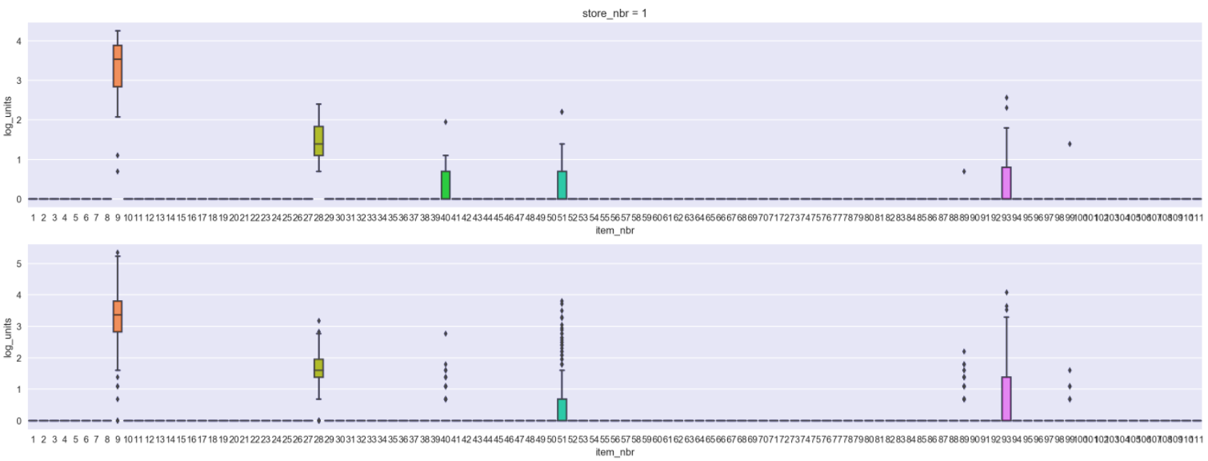
2018 FAST CAMPUS
SCHOOL PRESENTATION
2. EDA(Exploratory data analysis)
DATA SCIENCE SCHOOL
[1] 요일 별 유닛 총 판매량
[2] Store_nbr 1의 아이템별 공휴일/비공휴일 판매량
FAST CAMPUS SCHOOL 2018

Slide 8
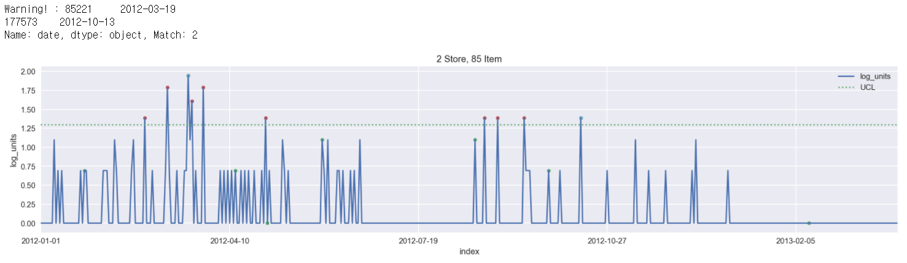
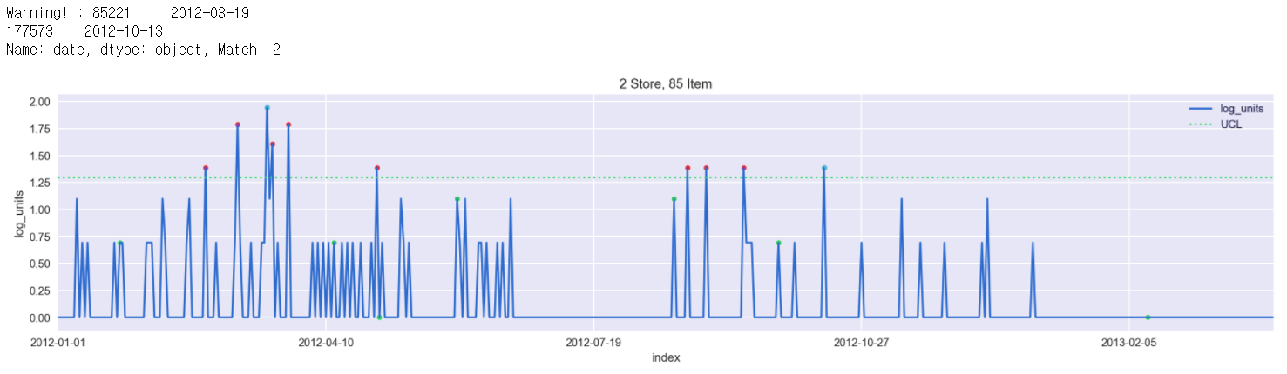
2018 FAST CAMPUS
SCHOOL PRESENTATION
2. EDA(Exploratory data analysis)
Unit vs Date (Weather Event Highlighted)
DATA SCIENCE SCHOOL
FAST CAMPUS SCHOOL 2018

Slide 9
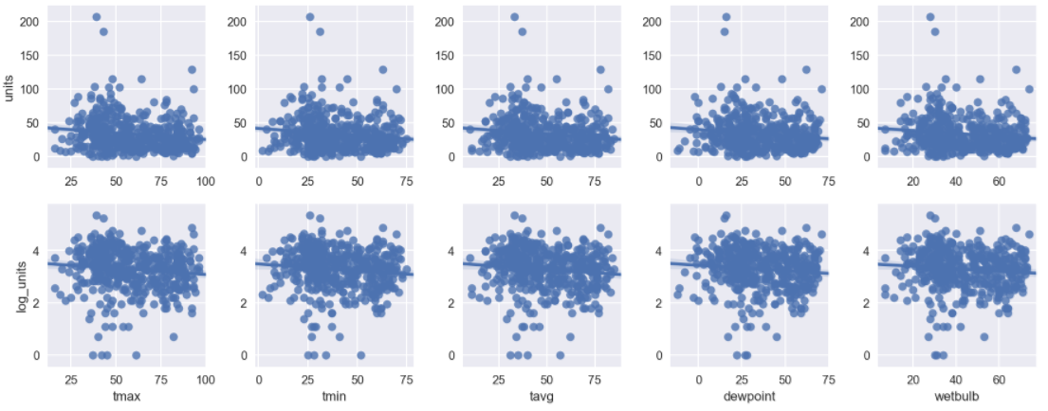
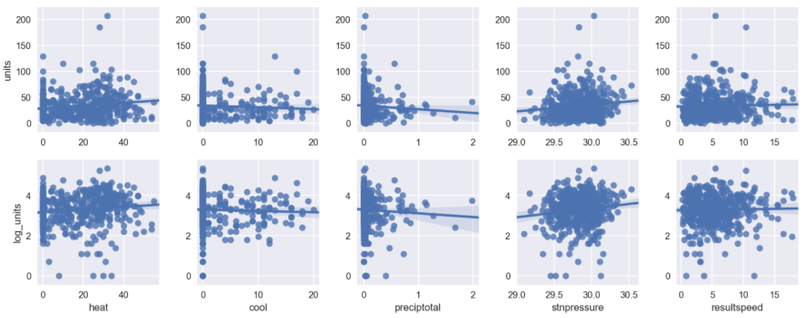
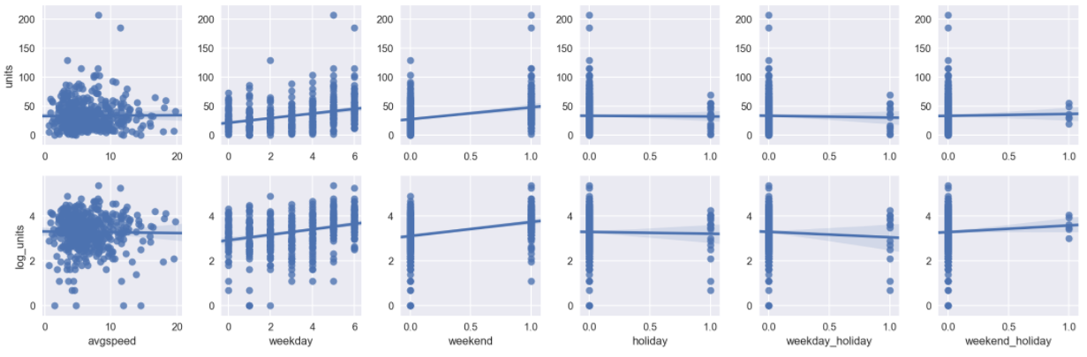
2018 FAST CAMPUS
SCHOOL PRESENTATION
2. EDA(Exploratory data analysis)
1번 스토어 9번 아이템 Pair Plot
DATA SCIENCE SCHOOL
FAST CAMPUS SCHOOL 2018

Slide 10
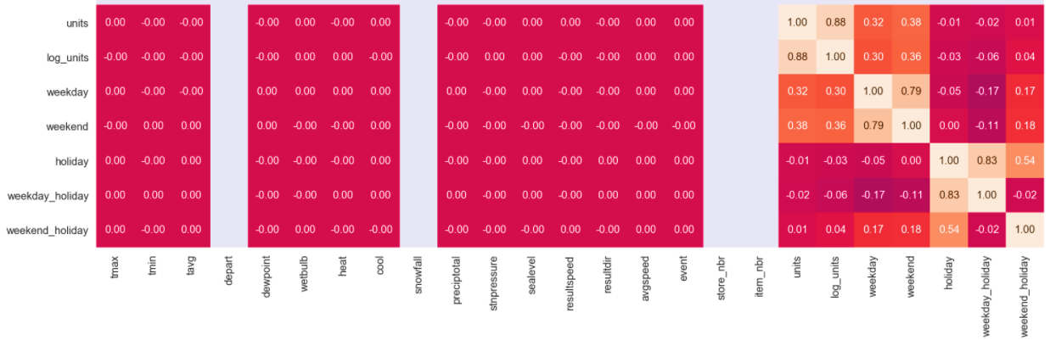


2018 FAST CAMPUS
SCHOOL PRESENTATION
2. EDA(Exploratory data analysis)
1번 스토어 9번 아이템 Correlation Plot
DATA SCIENCE SCHOOL
3. FEATURE SELECTION
각 Store_nbr, Item_nbr별로 나누어 Modeling해야 한다
Weather와 log_units(또는 units)는 큰 상관관계가 없어 보인다
Weekday와 Holiday가 log_units (또는 units)와 약간의 상관관계가 있어 보인다 (Item_nbr에 따라 다름)
FAST CAMPUS SCHOOL 2018

Slide 11
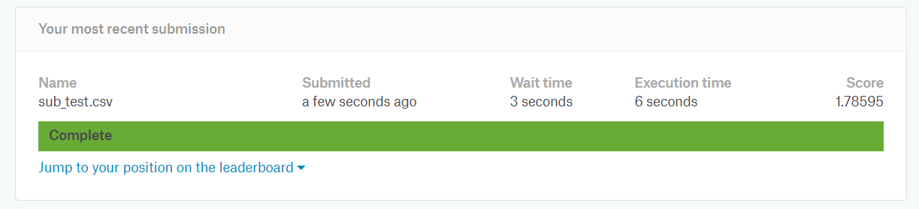
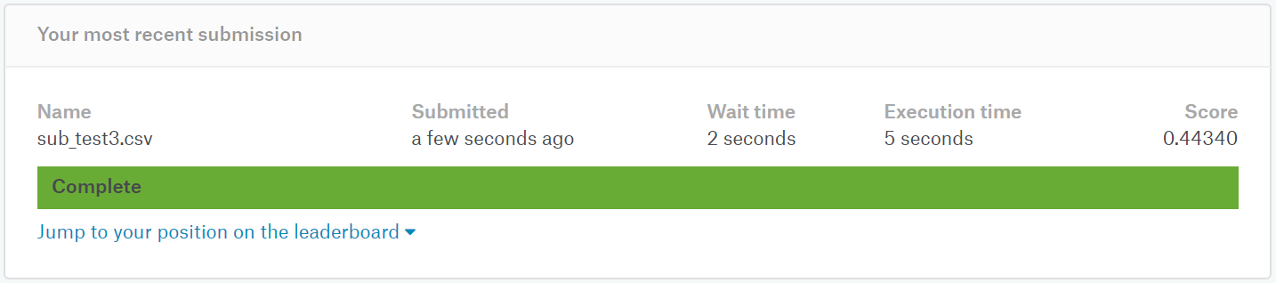
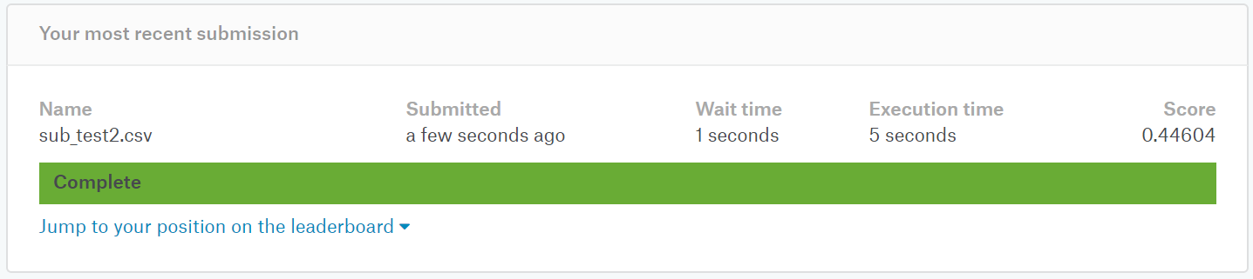
2018 FAST CAMPUS
SCHOOL PRESENTATION
4. OLS MODELING (Trial & Error)
Trial Test
Trial 1. 2등(뒤에서)
log_units ~ C(store_nbr) + C(item_nbr) + C(weekday) + C(holiday)
+ C(event) + 0
Trial 2. 485명중 350등
C(store_nbr):C(item_nbr) + C(weekday) + C(holiday)
+ C(event) + 0
DATA SCIENCE SCHOOL
Trial 2-1
C(store_nbr):C(item_nbr) + C(weekday) + C(holiday)
+ snowfall + preciptotal + 0
FAST CAMPUS SCHOOL 2018

Slide 12

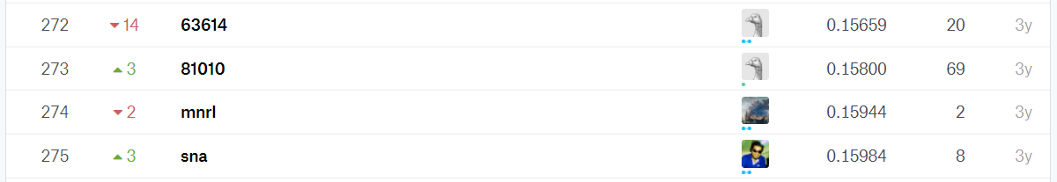
2018 FAST CAMPUS
SCHOOL PRESENTATION
4. OLS MODELING (Trial & Error)
Trial Test
Trial 3.
log_units ~ C(station_nbr):C(store_nbr):C(item_nbr) + C(weekday) + C(holiday) + C(event) + 0
Memory Error 발생
Station_nbr별로 나눠서 OLS실행
Trial4.
log_units ~ C(store_nbr):C(item_nbr) + C(weekday) + C(holiday)
+ C(event) + 0
DATA SCIENCE SCHOOL
Trial5.
log_units ~ C(store_nbr):C(item_nbr) + C(weekday) + C(holiday)
+ snowfall + preciptotal + 0
Store_nbr별로 나눠서 OLS실행, Event 제외
결과 좋지 않음
FAST CAMPUS SCHOOL 2018

Slide 13
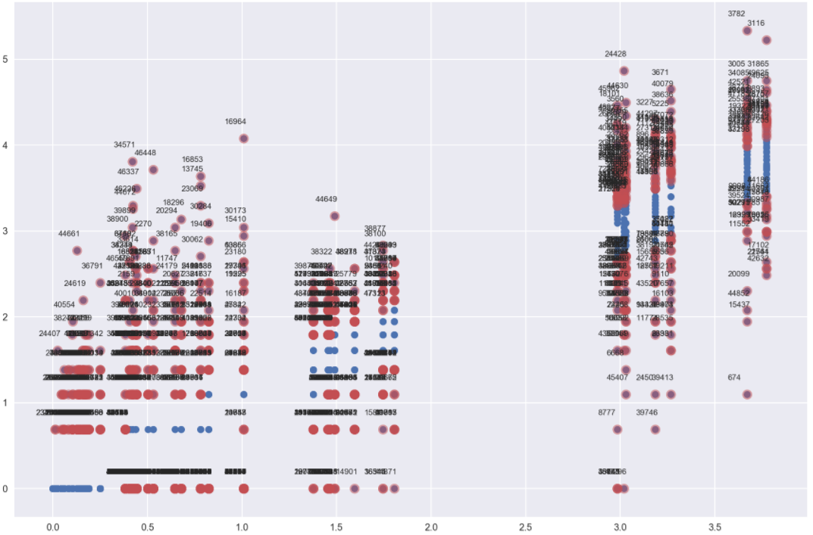
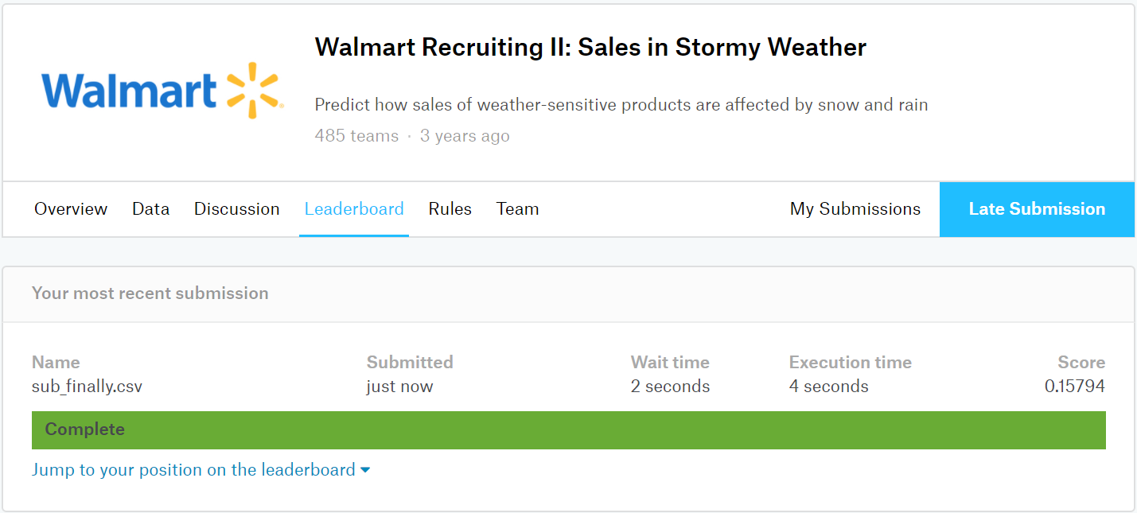
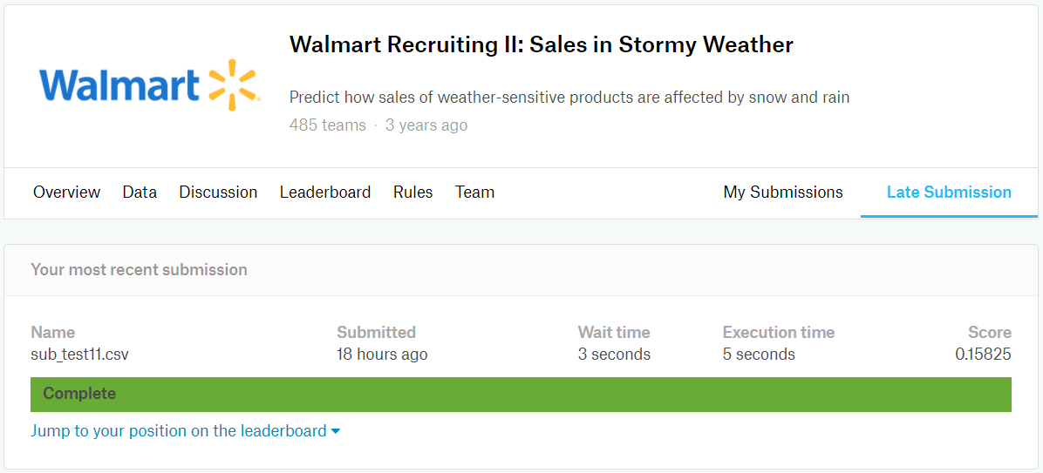
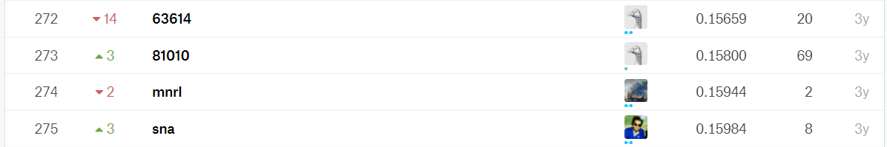
2018 FAST CAMPUS
SCHOOL PRESENTATION
4. OLS MODELING (Final)
Final Model Result
Trial 6.
log_units ~ C(item_nbr):C(weekday)
+ C(item_nbr):C(holiday) + 0
DATA SCIENCE SCHOOL
최종:
log_units ~ C(item_nbr):C(weekday) + 0
FAST CAMPUS SCHOOL 2018

Slide 14
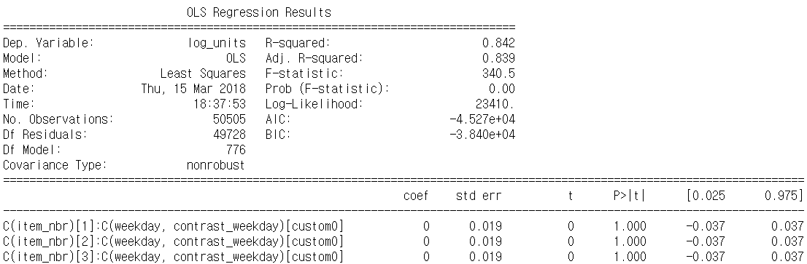
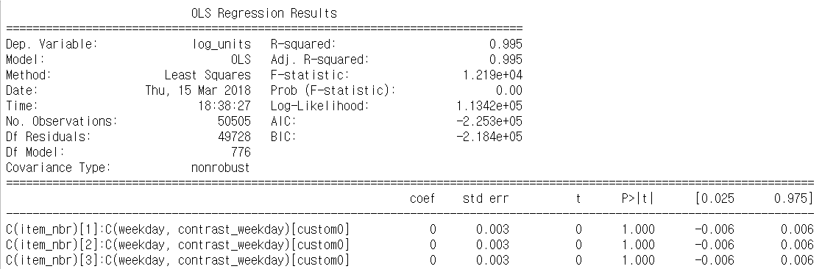
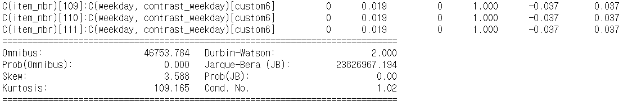
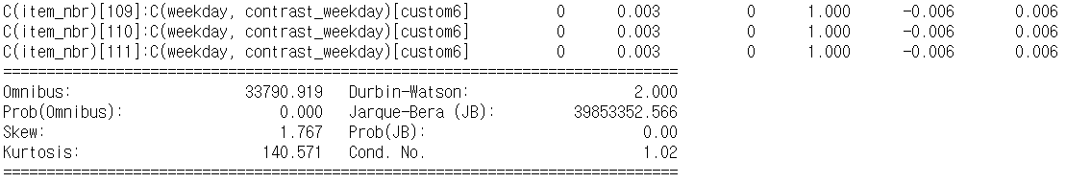
2018 FAST CAMPUS
SCHOOL PRESENTATION
4. OLS MODELING (Final)
(Store_nbr 1) Final Model Result Summary
DATA SCIENCE SCHOOL
FAST CAMPUS SCHOOL 2018

Slide 15
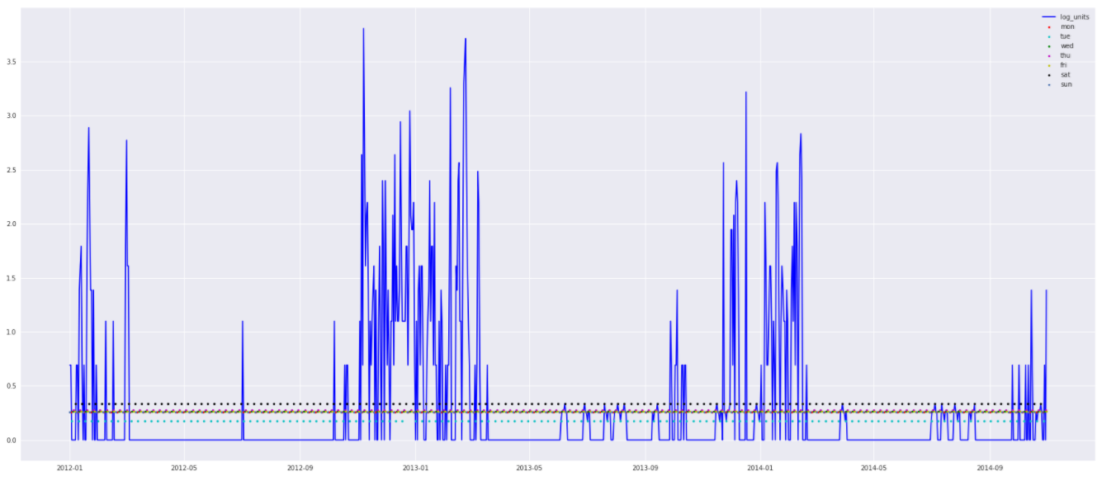
2018 FAST CAMPUS
SCHOOL PRESENTATION
5. CONCLUSION
[3] 1번 Store Item_nbr 51
DATA SCIENCE SCHOOL
각 요일, Item_nbr별 Units의 평균치를 구하는 모델
잔차분포가 Non-normal함
요인)
Units에 영향을 주는 알 수 없는 Feature들이(Disturbance)충분히 많지 않아 정규분포로 수렴하지 못함
잔차끼리 독립이 아님(선형 회귀 모형이 아닌 시계열 모형을 사용하는 것이 적합해 보임)
FAST CAMPUS SCHOOL 2018

Slide 16
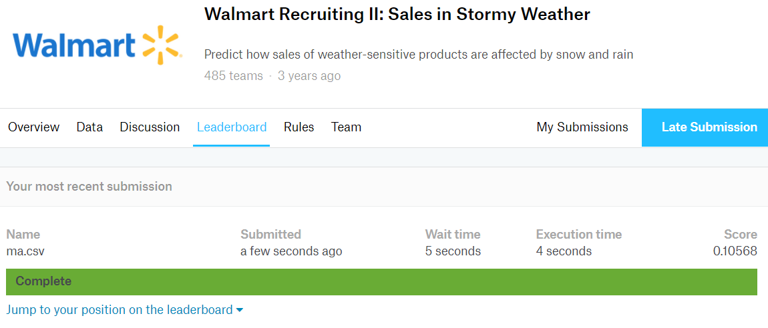
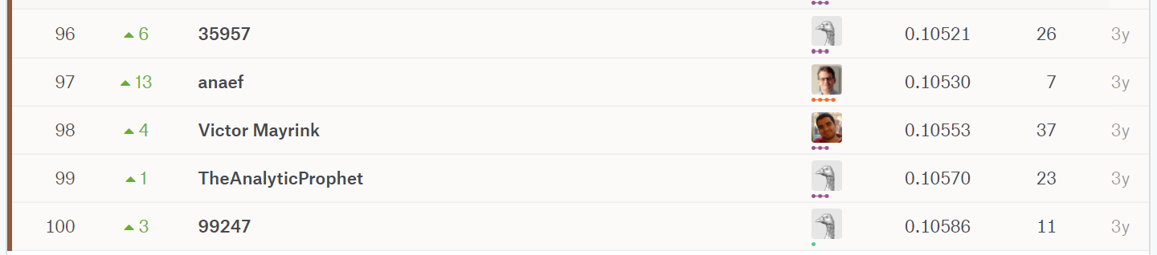
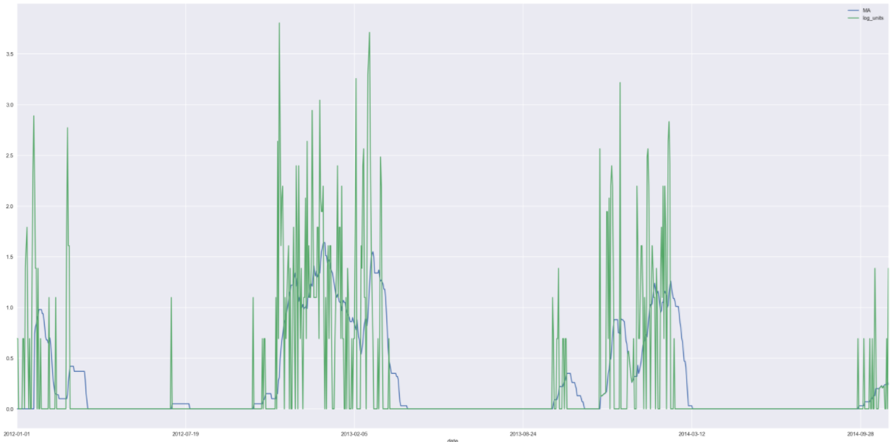
2018 FAST CAMPUS
SCHOOL PRESENTATION
6. 시계열 모형 (MOVING AVERAGE)
1번 Store의 51번 Item의 MA을 이용한 Fit 그래프
DATA SCIENCE SCHOOL
FAST CAMPUS SCHOOL 2018

Slide 17
2018 FAST CAMPUS
SCHOOL PRESENTATION
7. SUMMERY
종속변수 Units는 독립변수 Store_nbr, Item_nbr, Weekday, Holiday, Event의 선형조합으로 결정되는 기대 값과 고정된 분산을 가지는 정규분포를 따른다 라고 가정함
각 스토어의 아이템별 Units vs. Date 플롯은 판매량이 Random함을 확인
그 Random함이 Weekday, Holiday, Event에 영향을 받은 것인지 알아보기 위해 다수의 OLS를 시행함
Holiday와 Event의 영향이 없다고 판단, Item_nbr와 Weekday의 Interaction을 모수로 사용하는 OLS를 최종 모델로 채택
최종 모델에서 잔차의 분포가 정규분포를 따르지 않음을 확인
그 이유는 잔차 간의 독립이 성립되지 않기 때문이라고 생각
잔차 간 독립이 성립하지 않음은 종속변수 간의 관계가 있음을 나타내고 따라서 시계열 모형 (이동평균선)을 이용하여 종속변수를 재추정하였고, 회귀모형보다 좋은 결과 값을 확인
DATA SCIENCE SCHOOL
FAST CAMPUS SCHOOL 2018

Slide 18
2018 FAST CAMPUS
SCHOOL PRESENTATION
Thank You
FAST CAMPUS SCHOOL 2018

